Slide 1
INSCRIPCIONES NUEVO INGRESO 2021 -Lugares Disponibles
Universidad Veracruzana
Dirección General de Administración Escolar
Dirección de Servicios Escolares

Slide 2
Incidencias/Observaciones 1ª lista inscripciones
Fotos servidores-MIUV. Notificar por correo DGAE-Sergio
Aviso Portal- aviso inicial para quienes ingresan a MIUV en fechas previas y no en la establecida. En este caso antes del día 24 de agosto. DGAE-Bety Ameca.
Formato de pago- Configuraciones fechas de pago–Ingresos.
Formato de pago-concepto de Examen de salud /comité promejoras- DGAE (ficha de inscripción)/Ingresos
NSS-Continua el registro. 1ª lista/Lugares diponibles-corrimiento

Slide 3
Observaciones 1ª lista inscripciones-Secretarios de Facultad
Falta de atención de correos de los aspirantes.
No generaban formato de pago para PE Virtuales, envío a los aspirantes.
Aviso Portal- aviso inicial para quienes ingresan a MIUV en fechas previas y no en la establecida. En este caso antes del día 24 de agosto.
Formato de pago. Examen de salud $290 y comité promejoras.
NSS-no logran generarlo.
Solicitudes de inscripción posterior al cierre de inscripción.
Personal acudiendo a oficinas por espacios de no inscrito-Discreción con los datos-únicamente dirigirlos al portal de aspirantes y pendientes de convocatoria. No proporcionar información específica de lugares, sólo se comenta que el proceso finalizó.
Validación de documentos: No al correo aclemente (solo atiende dudas de las cuentas de acceso al sistema de validación).
Detalles para generar actas de cierre de los PE Virtuales, por medio de swainni

Slide 4
I
N
S
C
R
I
P
C
I
O
N
E
S
N
U
E
V
O
I
N
G
R
E
S
O
2
0
2
1
Actividad | Área/Responsable | Fecha y hora
1. Publicación de resultados y portal informativo | DGAE-IE | 20 agosto
2. Generación matrículas y envío para fotos | DSE,BETY AMECA | 20 agosto
3. Generación de fotos y firmas y distribución en servidores | DGAE-IE | 20 agosto
4. Envío archivos para creación de cuentas institucionales | DSE/MARGARITO-DSRIT | 20-23 agosto
5. Creación de cuentas institucionales | DSRIT | 20-23 agosto
6. Proceso automático ficha inscrito para crear registro de inscripción académica SFAREGS | DSE-BETY AMECA-DSIA | 20 agosto
7. Acceso a MIUV | DSiA | MARTES 24 AGO a partir de las 08:00 hrs
8. Acceso a MIPAGO/se toma de la carga SWILUGA | DSIA | MARTES 24 AGO a partir de las 08:00 hrs
9. Condonaciones | Aspirante/Prestaciones | 20-23 de agosto
10. Conciliación de pagos | Ingresos | 25 de agosto
11. Eliminar la inscripción administrativa y académica de todos los aspirantes con derecho y sin pago (No inscritos). | DSE/MARGARITO/DSIA | 26 Agosto
12. Envío de SYRACCI/Cierre de inscripción | Secretarios de Facultad | 26 agosto a partir de las 10:00 hrs.
13. Registro de horarios | Secretarios de Facultad | 25-26 agosto
14. Generación de archivo de aspirantes no Inscritos. SWPNOIN y envío de no inscritos (no pagados), para el proceso de lugares disponibles | DSE/MARGARITO-DSIA | 27 de agosto
15. Solicitud para carga por proceso/registro SWAINNI/Doctos | DSIA | Del 25 al 31 de agosto

Slide 5
Fechas- Cuentas institucionales, accesos (MIUV/MIPAGO), formatos de pago.
Envío de bases para cuentas institucionales 20 de agosto DSE- DSRIT | Requerimiento Cuentas Institucionales generadas DSRIT | Bloques/cuentas UV Para Ingresar 24 de AGOSTO | Acceso MIUV 24 AGOSTO | Acceso a MI PAGO 24 AGOSTO | Avisos
Total 2,200 | DISPONIBLES a partir del 24 de agosto | TODOS | PE MODALIDAD ESCOLARIZADO/AB/MIXTO VIRTUAL NO INGRESA A MIUV PARA GENERAR FORMATO DE PAGO | PE MODALIDAD ESCOLARIZADO/AB/MIXTO VIRTUAL NO INGRESA A MIUV PARA GENERAR FORMATO DE PAGO | Mensaje inicial antes de pago-20-23 agosto Mensaje de pago-24 agosto Mensaje de estatus de pago – 25 agosto SI PAGARON Mensaje de registro NSS-25-31 de agosto Fechas de pago: 24-agosto 25 agosto Aclaraciones/Extemporáneos Atención es por la EA, a través de SWAINNI.

Slide 6
Inscripciones Nuevo Ingreso- 2021
Actividades
Estudiante:
Sube documentos, Realiza pago, Verifica Estatus de Pago, Registra NSS, Genera horario MIUV
PE VIRTUALES-Sube documentos, Recibe formato de pago por parte de la EA, Realiza pago, Remite comprobante de pago a la EA, Registra NSS, Genera horario MIUV
DGAE/DSE:
Portal informativo
Generar Matrículas
Solicitar cuentas correo UV
Distribuir fotos y firmas en los servidores UV (DSIA debe cargarlas a base de datos para MiUV)
Acceso al portal de MIUV
Mensajes para avisos en MIUV
Apertura SWAINNI-25 DE AGOSTO
Secretario de Facultad:
Atender correos/ formatos de pago
Validar documentos del 20 al 24 , registrar en el reporte SYRVALD
25 de agosto, atender aclaraciones, registrar en swainni casos de pago pendiente de verificación o inscripciones extemporáneas.
26 de agosto, validación de reportes y envío de acta de cierre firmada y sellada, a partir de las 10: 00 am
Generan horarios, informan al estudiante
PE VIRTUALES
Validar documentos
Registrar EE a cada alumno (formato de pago)
GENERAR FORMATO DE PAGO 24 AGOSTOS-9:00 AM (validaron docto). Llamar telefónicamente a quien no suba doctos
ENVIO DE FORMATO DE PAGO, RECIBEN COMPROBANTES DE PAGO, REGISTRAN EN SWAINNI, GENERAN Y GUARDAN ACTAS

Slide 7
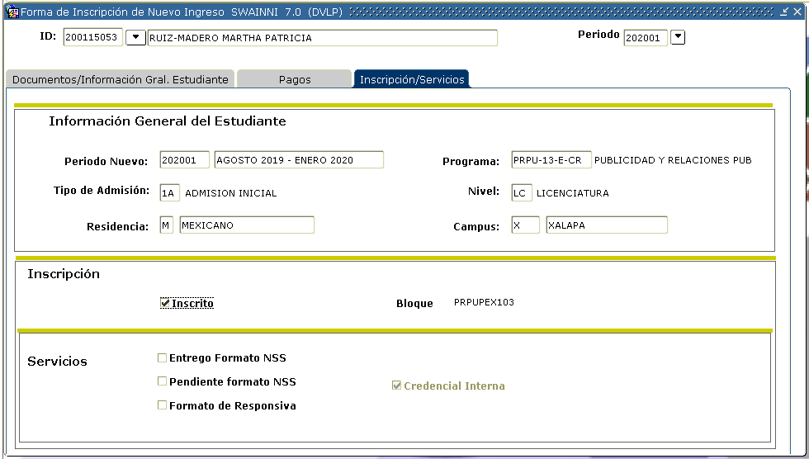
Inscripciones Nuevo Ingreso- 2021
Segunda Etapa . DESPUES DE CONCLUIDAS LAS INSCRIPCIONES 1ª Y LUG DISPONIBLES
Registro MASIVO de indicador de entrega de documentos. (POR MEDIO DE ARCHIVO)
Generar el registro en SWAINNI y actualizar indicadores.
Acta de inscripción se genere masiva (pagados) ó a través de portal MIUV

Slide 8
Asuntos generales
DUDAS INSCRIPCIONES: inscripciones@uv.mx
PARTICIPANTES
MERITOS 2020-27-31 INSCRIPCIONES MÉRITOS APROX 100
AUDITORIAS EN SEPTIEMBRE- CONCENTRADOS DE INSCRIPCIÓN, ENTREGAR CONSTANCIA A MAS TARDAR 31 DE AGOSTO. CERTIFICADO TITNE 90 DIAS. ACUERDO SEP- ANTES DEL SIG. PERIODO ESCOLAR.
TRÁMITES
CIRCULARES- FECHAS, MOVIMIENTO EXTEMPORANEO AVAL DE CT.
BAJAS TEMPORALES 1ER PERIODO POR ESTATUTO NO PROCEDEN
BAJAS DEFINITIVAS- RECIBIR SOLICITUD POR ESCRITO FIRMADA, SE APLICA BD –CANCELAR INSCRIPCION, PUEDE PRESENTAR EXAMEN NUEVAMENTE PARA SER ADMITIDO
CAMBIOS DE PE, TRANSFERENCIAS,
MERITOS- ENTREGAN CARDEX FIRMADO-SELLADO POR DSE, APLICA TRANSFERENCIA
EE AFEL- ATENDER SOLICITUDES E INSCRIBIRLOS REVISANDO PREVIAMENTE EL CUPO.
BECAS
TITULACION-ETIQUETAR EGRESADOS
EMITAN UN AVISO PARA RECIBIR LOS EXPEDIENTES PARA PODER POSTULARLOS
CUENTA DE ACCESO- HUGGONZALEZ@UV.MX
DUDAS DIRECTO AL CORREO elisaacuna@becasbenitojuarez.gob.mx
MANUTENCION
JEF
FICHAS SUBES- A PARTIR DEL 31 DE AGOSTO, POSTERIOR A ESA FECHA SI NO EXISTE FICHA, QUE REMITAN CORREO A
DIFUNDAN EL AVISO https://www.uv.mx/estudiantes/tramites-y-servicios/aviso-importante-fichas-subes/

